Slide 1
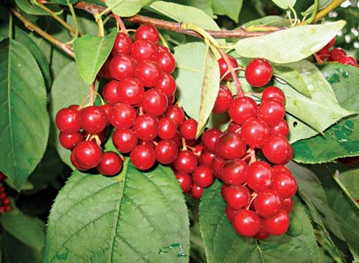
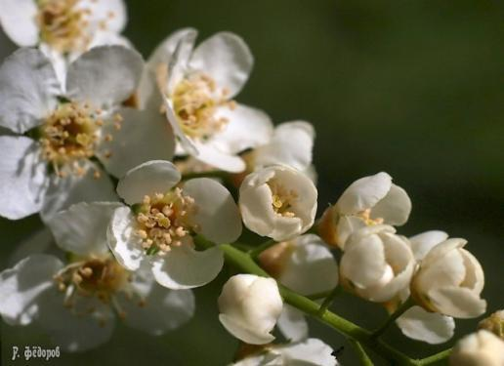
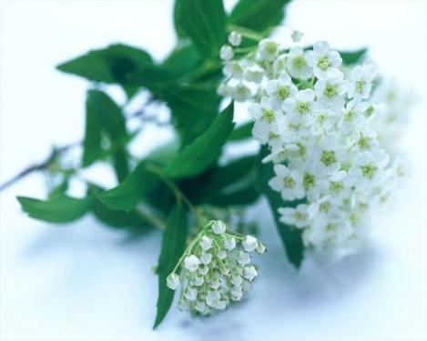
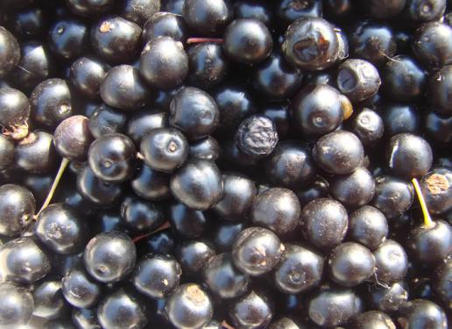
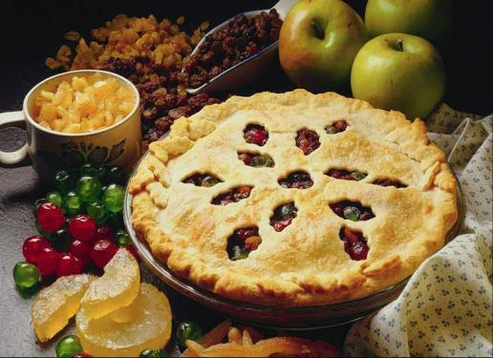
Черёмуха
Notes:
Черемуха - листопадное дерево, реже кустарник семейства розоцветных, плодовая и декоративная культура. В роде черемухи около 20 видов, в России - 4 дикорастущих вида, в основном в лесной зоне. Вступает в плодоношение на 3 - 4-й (привитые саженцы) или на 5-6-й год (сеянцы) после посадки. Предпочитает хорошо освещенные участки, плодородные, рыхлые, влажные почвы. Растет по берегам рек, в сырых лесах, прибрежных кустарниках, на приусадебных участках. В парках и садах произрастает 7 видов черемухи. Один из них дикорастущий - черемуха обыкновенная. Многоветвистое дерево или кустарник высотой 2- 10 м. Кора темно-серая, матовая, с чечевичками, характерного запаха. Листья продолговато-эллиптические, заостренные, очередные с красно-бурыми железками. Цветет в мае-июне. Цветки душистые, мелкие, белые, собраны в пазушные длинные висячие кисти, обоеполые, богаты нектаром. Плоды - черные блестящие сочные костянки, с одной косточкой, горьковато-сладкие, сильновяжущие, без запаха, созревают в августе-сентябре.
Хороший медонос.

Slide 2
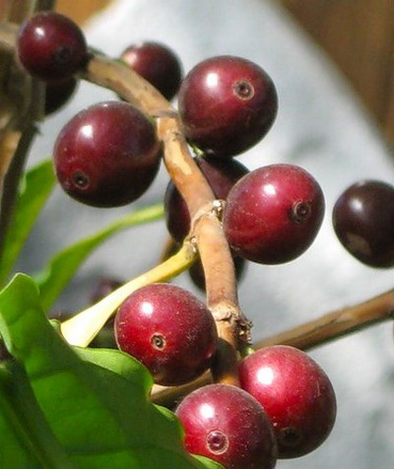
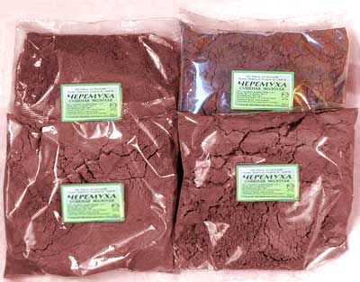
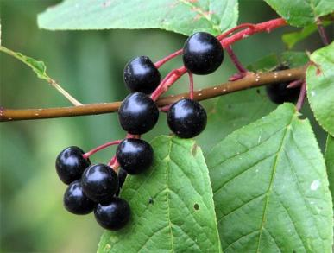
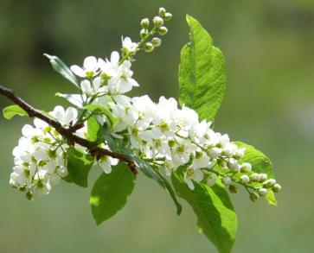
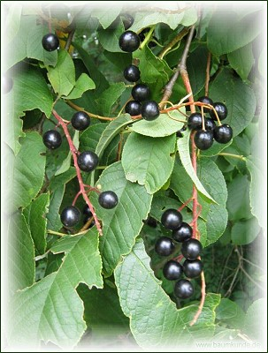
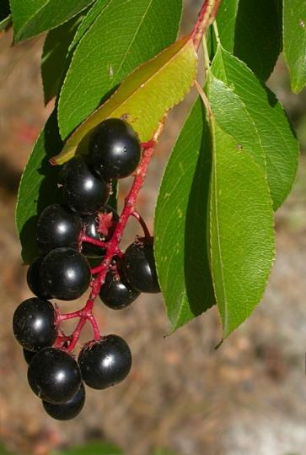
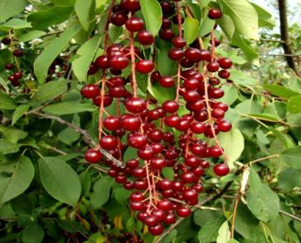
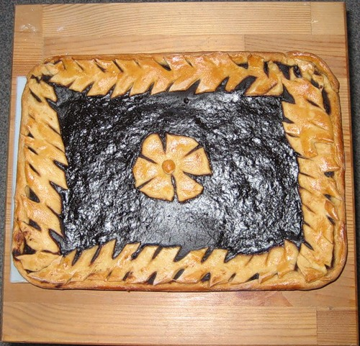
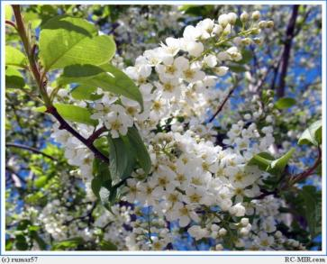
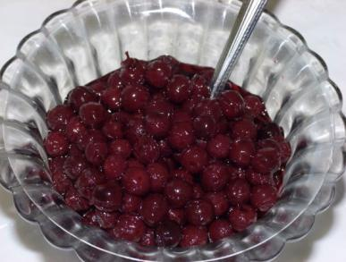
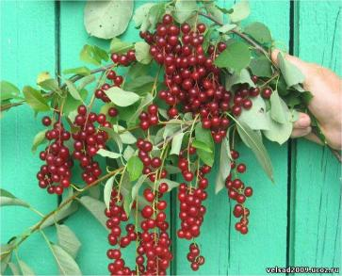
Notes:
Плоды черемухи заготавливают по мере созревания с июля по сентябрь, цветки - в мае, в период полного цветения, кору - весной, листья - сразу после цветения. В сухую, ясную погоду срезают кисти с плодами, рассыпают тонким слоем, сушат на воздухе при хорошей погоде или в печах, духовках, сушилках при температуре 40-50°С, периодически перемешивая. Затем отделяют от плодоножек, стебельков, посторонних примесей, просеивают через сито. Высушенные плоды черные или матовые, округло-удлиненные, морщинистые, со светлой косточкой, без запаха, кисловато-сладкого вкуса. Кору сушат в печах, сушилках, духовках. Цветки сушат на воздухе в тени. Хранят в коробках, мешках, в сухом, хорошо проветриваемом помещении. Срок хранения плодов - 2 года, цветков - 1 год, коры - 5 лет

Slide 3
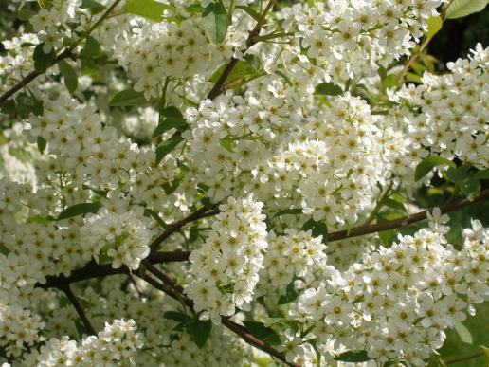
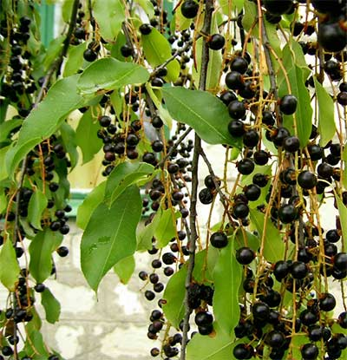
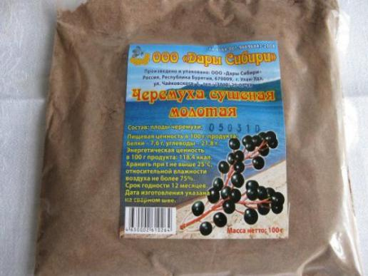
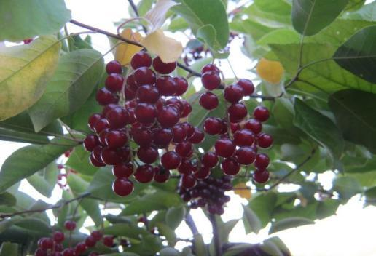
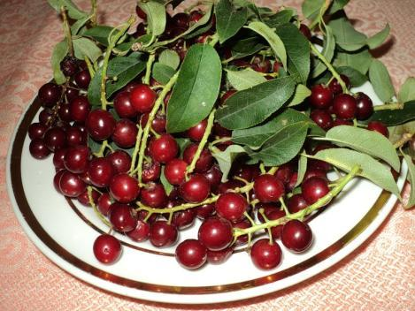
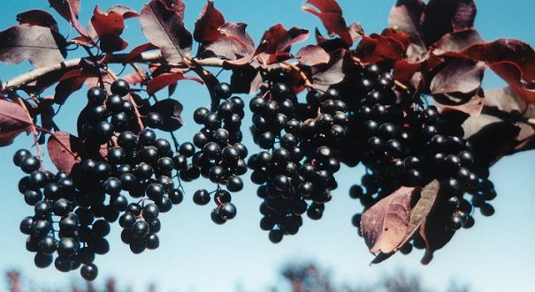
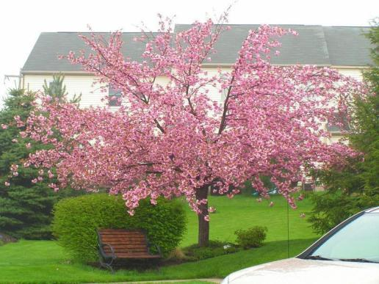
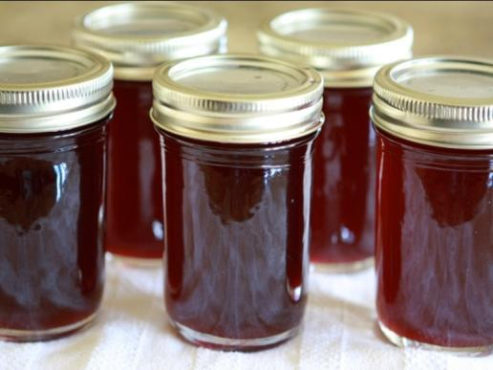
Notes:
Полезные свойства
В плодах черемухи содержатся сахара (до 17%), дубильные вещества, органические кислоты (яблочная, лимонная), фитонциды, в листьях, цветах, коре и семенах - гликозид амигдалин, свободная синильная кислота, дубильные вещества. В листьях черемухи много аскорбиновой кислоты. Фитонцидная активность черемухи довольно высока - летучие ее вещества убивают не только микробов, но и насекомых. Приятный ароматный запах растению придает гликозид пруназин.

Slide 4
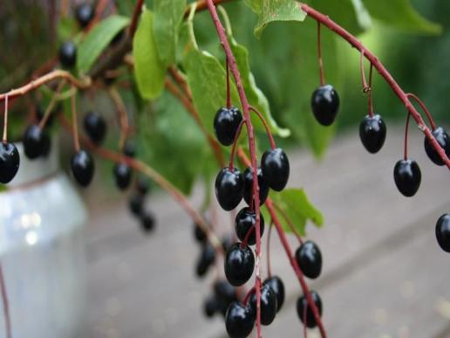
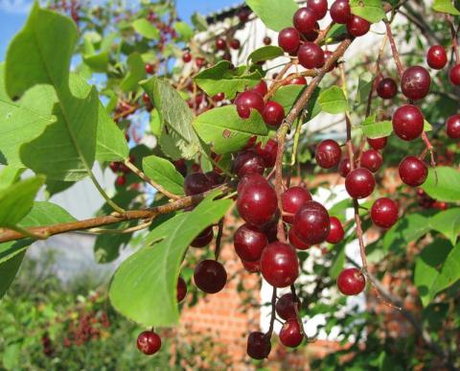
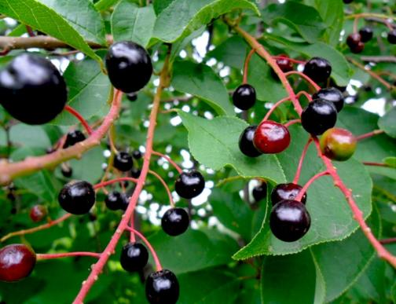
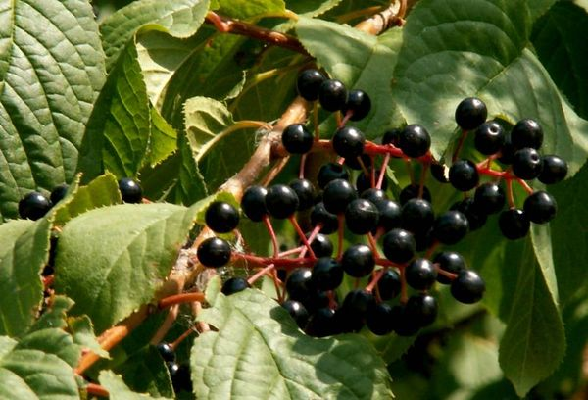
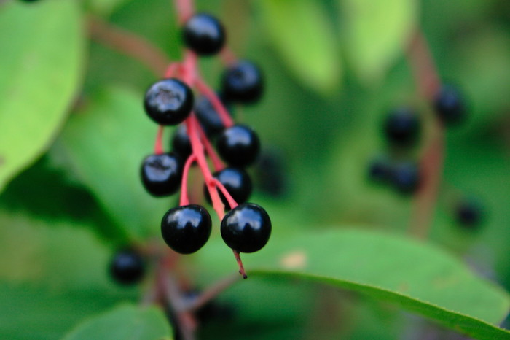
Презентацию выполнила преподаватель
ГБОУ СПО «Баймакский сельскохозяйственный техникум»
Мусина Ж.М.
Notes:
Применение в хозяйстве
Из коры черемухи получают краску зеленого и буро-красного цвета. Древесина желтовато-бурая, мягковатая, упругая, хорошо полируется, используется для столярных работ. Народные умельцы изготавливают различные красивые поделки, корзинки, циновки.
Виды черемухи широко используются в озеленении в одиночных и групповых посадках благодаря обильному цветению, декоративным плодам, осенней окраске листвы, зимостойкости, неприхотливости и устойчивости в городских условиях, наличию в коре и листьях фитонцидов, очищающих воздух от микроорганизмов и убивающих мух, комаров, слепней, мошек. Плотная, с красивым ядром древесина - сырьё для деревообрабатывающего производства.

Slide 5
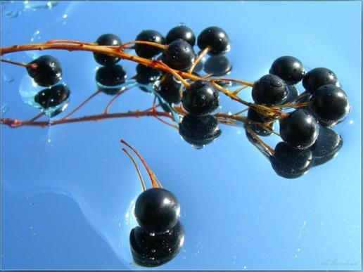
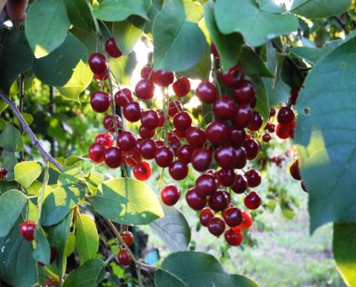
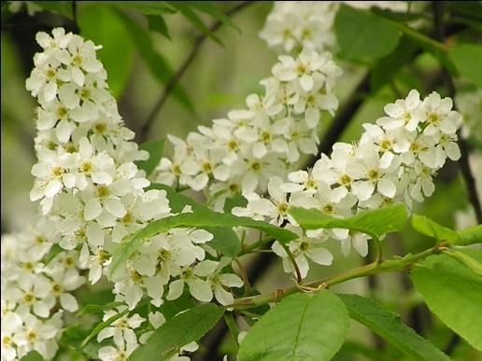
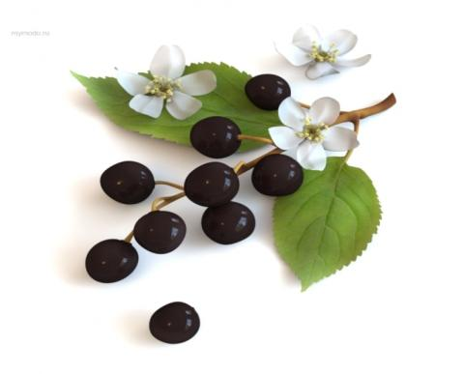
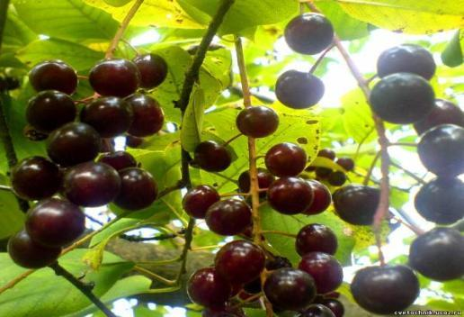
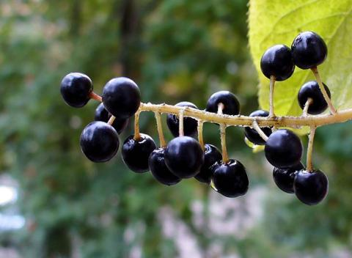
Благодарю за внимание
Notes:
Применение в медицине
В народной медицине используют плоды, кору, листья и цветки черемухи.
Ягоды используют (свежими и в виде отвара или настоя) при функциональных нарушениях деятельности желудочно-кишечного тракта, особенно сопровождающихся поносами; кора — потогонное, жаропонижающее, мочегонное влияние. Настой и отвар листьев черемухи применяют при туберкулезе легких, бронхите, кашле, для полосканий при кариесе зубов, в качестве примочек при фурункулезе, настой коры и листьев - при радикулоневралгии, блефароконъюнктивите. Цветки используют как противовоспалительное, ранозаживляющее, фитонцидное средство.
В лечебных и профилактических целях применяют отвар плодов как вяжущее и противовоспалительное средство при желудочно-кишечных инфекциях; свежие цветки, из которых получают черёмуховую воду,- при некоторых болезнях глаз. В народной медицине используют отвар листьев при туберкулёзе лёгких, бронхите, кашле; отвар коры - как мочегонное, потогонное средство, при болезнях глаз, радикулите; отвар или настой цветков - как противозачаточное средство; спиртовая настойка цветков - для лечения гнойных ран.
В период Великой Отечественной войны в тыловых госпиталях сок из ягод черемухи использовали для лечения гнойных ран.
Препараты из черемухи принимают под наблюдением врача, с соблюдением приема указанных доз и срока лечения.

